Slide 1
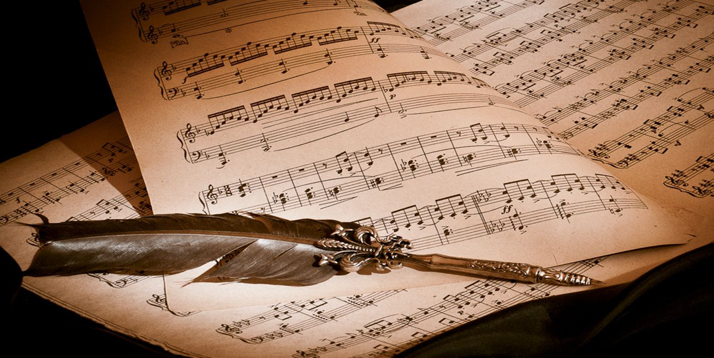
«По страницам
музыкальных эпох…»
(культурно-просветительская программа для детей среднего и старшего школьного возраста)

Slide 2
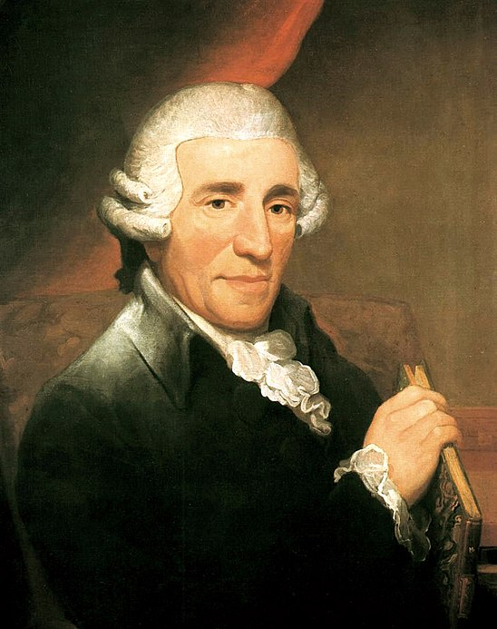
Франц Йозеф Гайдн (1732— 1809)
Представитель венской классической школы.
В его творчестве откристаллизовались классические инструментальные жанры.
Сыграл значительную роль в развитии циклической сонатной формы.

Slide 3
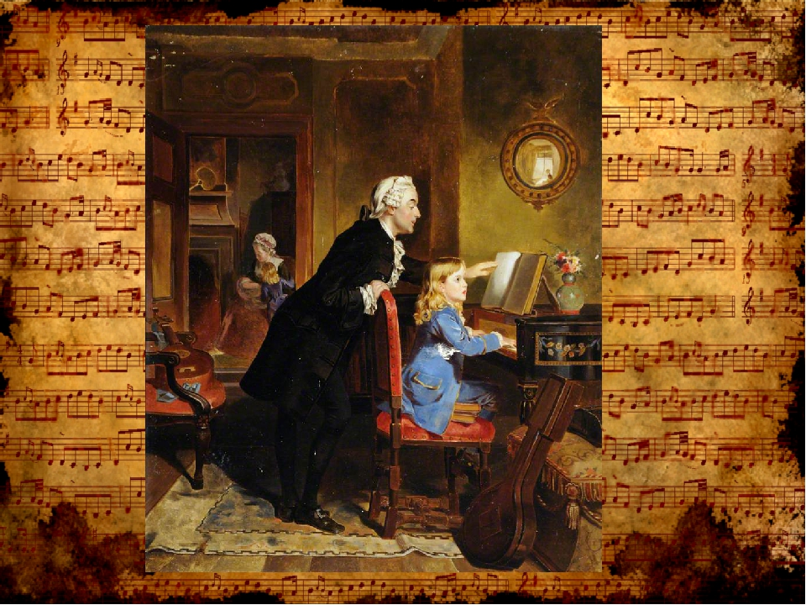
Характерная черта гайдновского клавирного стиля оркестральность, повествовательность и неиссякаемый оптимизм.

Slide 4
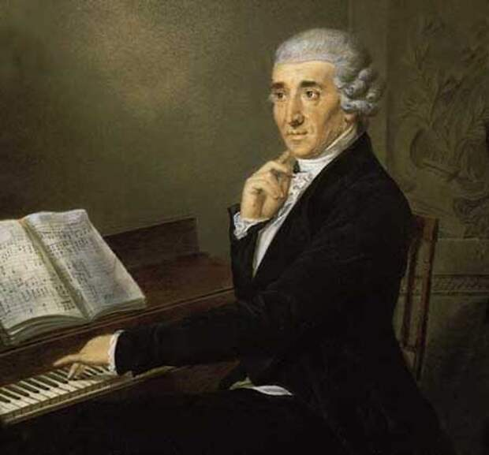
Й. Гайдн. Соната Es-dur Hob.XVI:49
1 часть

Slide 5
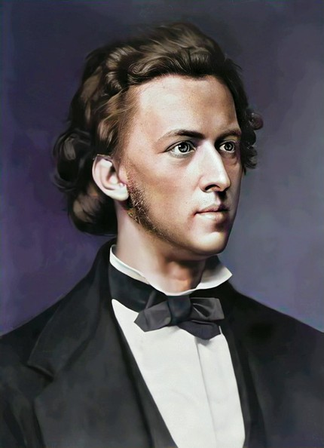
Фредерик Шопен (1810–1849)
Шопен проявил себя новатором в области развития фортепианных жанров.
«Шопен — это бард, рапсод, дух, душа фортепиано»
А. Рубинштейн

Slide 6

Ноктюрн
Ноктюрн - один из характерных жанров романтического искусства, в переводе с французского означающий «ночной».
Ноктюрны Шопена отличаются богатством музыкальных образов и силой творческой фантазии.

Slide 7
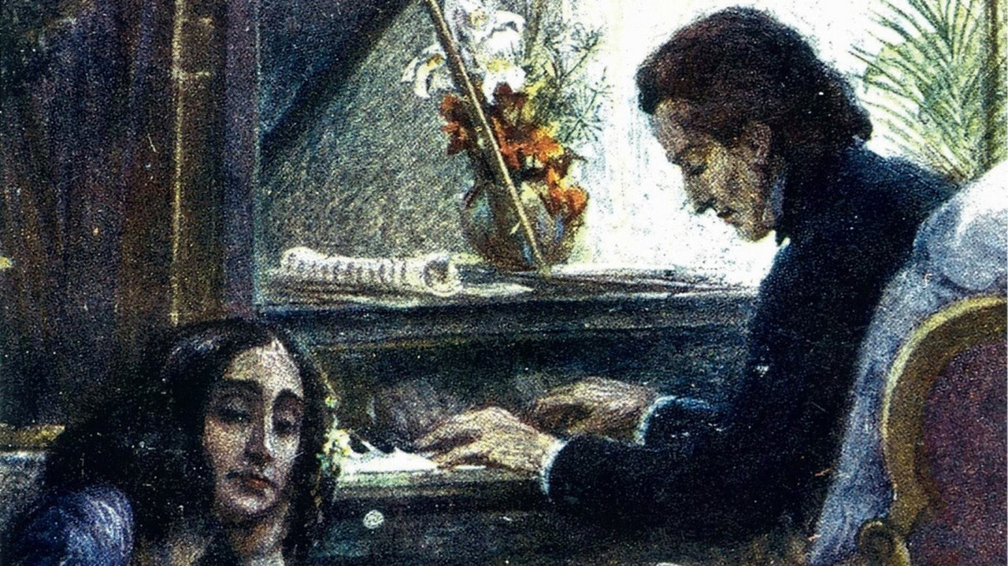
Ф. Шопен. Ноктюрн H-dur, op. 32 №1
Фридерик Шопен и Жорж Санд

Slide 8
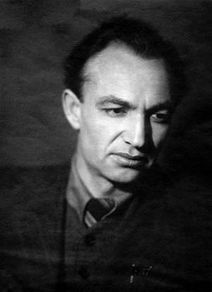
Назиб Жиганов (1911-1988)
Создавая шаг за шагом основу современного татарского музыкального искусства, Жиганов соединял на принципиально новом смысловом уровне высокую профессиональную культуру и достижения народного творчества

Slide 9
Токката, токкатина
Токката, с итальянского переводиться как «прикасаться». Виртуозное музыкальное произведение, обычно предназначенное для клавишного или щипкового струнного инструмента с быстрыми, легкими или иными виртуозными пассажами

Slide 10

Н. Жиганов. Токкатина из «Сюиты в 5 частях»

Slide 11

Спасибо за внимание!

